Slide 1
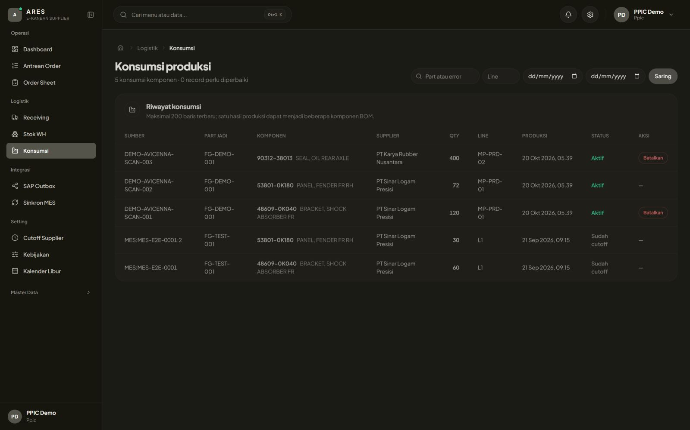
FLOW 01
MP PRD
Scan konsumsi material di Avicenna
MP PRD mengambil material dan memindai kanban. ARES menerima hasil konsumsi dari Avicenna sebagai sumber antrean kebutuhan.
OUTPUT PROSES
Konsumsi komponen tercatat
ARES · e-Kanban supplier
01 / 11

Slide 2
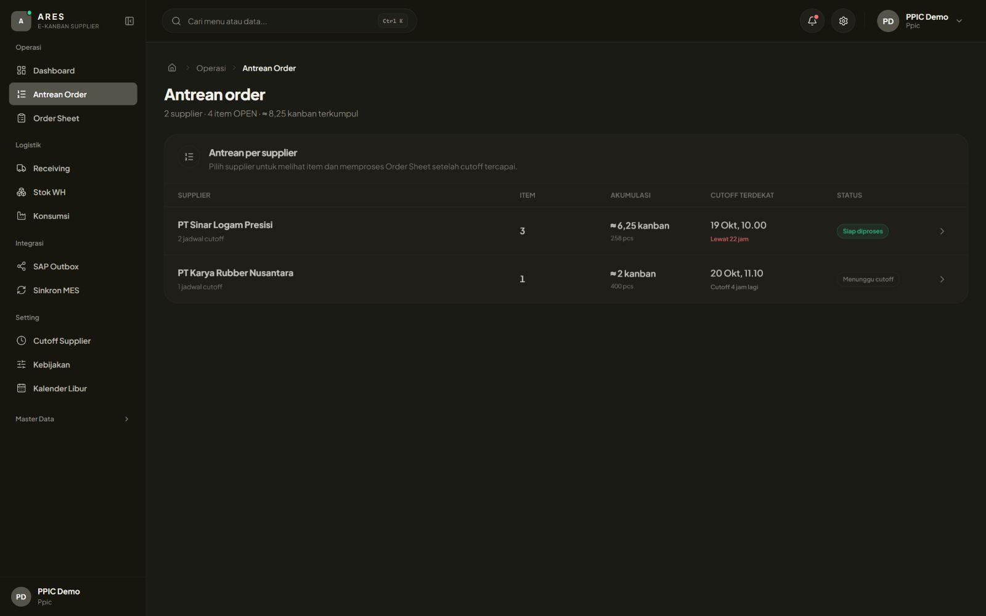
FLOW 02
INTEGRASI OTOMATIS
Konsumsi masuk ke antrean ARES
ARES mengonversi konsumsi komponen menjadi kebutuhan order dan mengelompokkannya ke jadwal cutoff supplier.
OUTPUT PROSES
Kebutuhan terkumpul per cutoff
ARES · e-Kanban supplier
02 / 11

Slide 3
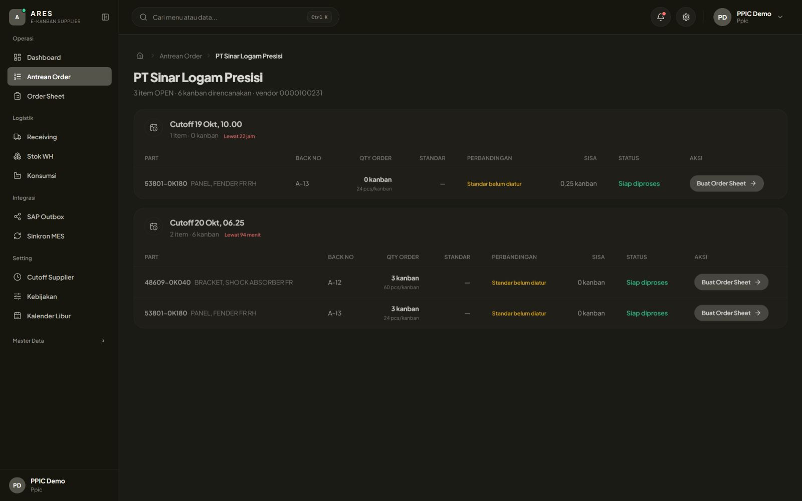
FLOW 03
PPIC WAREHOUSE
Antrean dikelompokkan per supplier
PPIC membuka supplier, lalu memeriksa part, jumlah kanban, sisa, dan status cutoff sebelum membuat Order Sheet.
OUTPUT PROSES
Draft order siap ditinjau
ARES · e-Kanban supplier
03 / 11

Slide 4
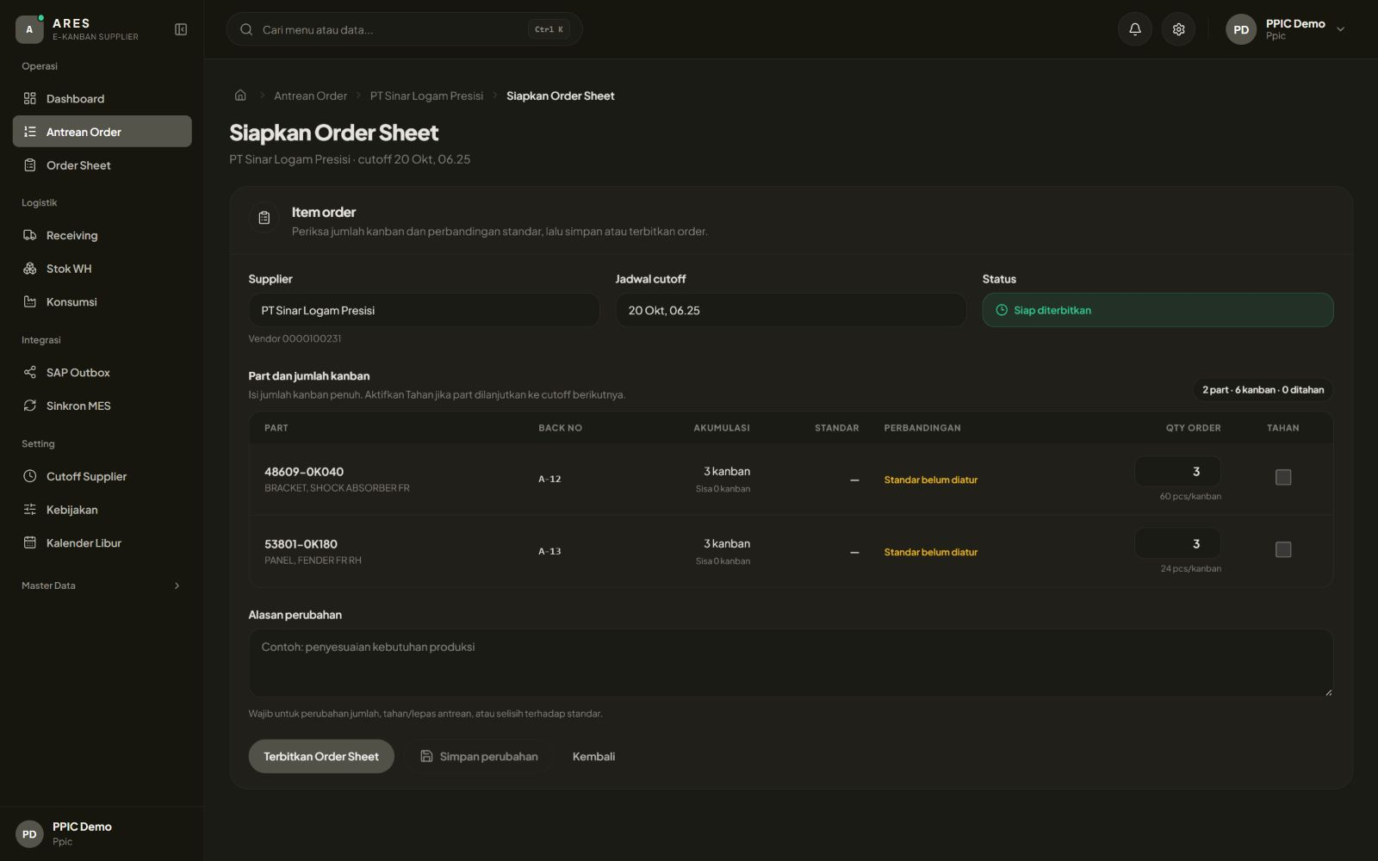
FLOW 04
PPIC WAREHOUSE
Order Sheet diterbitkan
PPIC meninjau jumlah kanban, melakukan penyesuaian bila perlu, lalu menerbitkan Order Sheet. ARES membuat dokumen order dan kanban untuk supplier.
OUTPUT PROSES
Order Sheet resmi diterbitkan
ARES · e-Kanban supplier
04 / 11

Slide 5
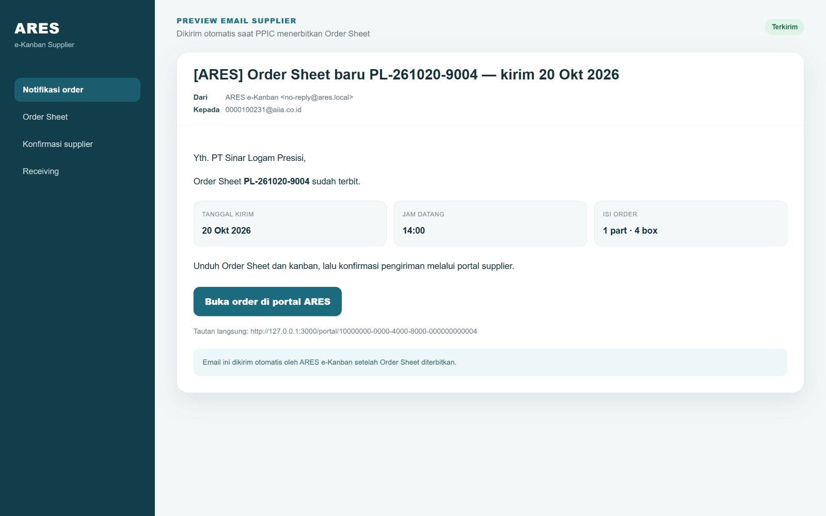
FLOW 05
ARES NOTIFICATION
Supplier menerima email order baru
Setelah PPIC menerbitkan Order Sheet, ARES mengirim email ke akun supplier aktif. Email memuat nomor order, jadwal kirim, jumlah box, dan tautan portal.
OUTPUT PROSES
Supplier mendapat tautan order
ARES · e-Kanban supplier
05 / 11

Slide 6
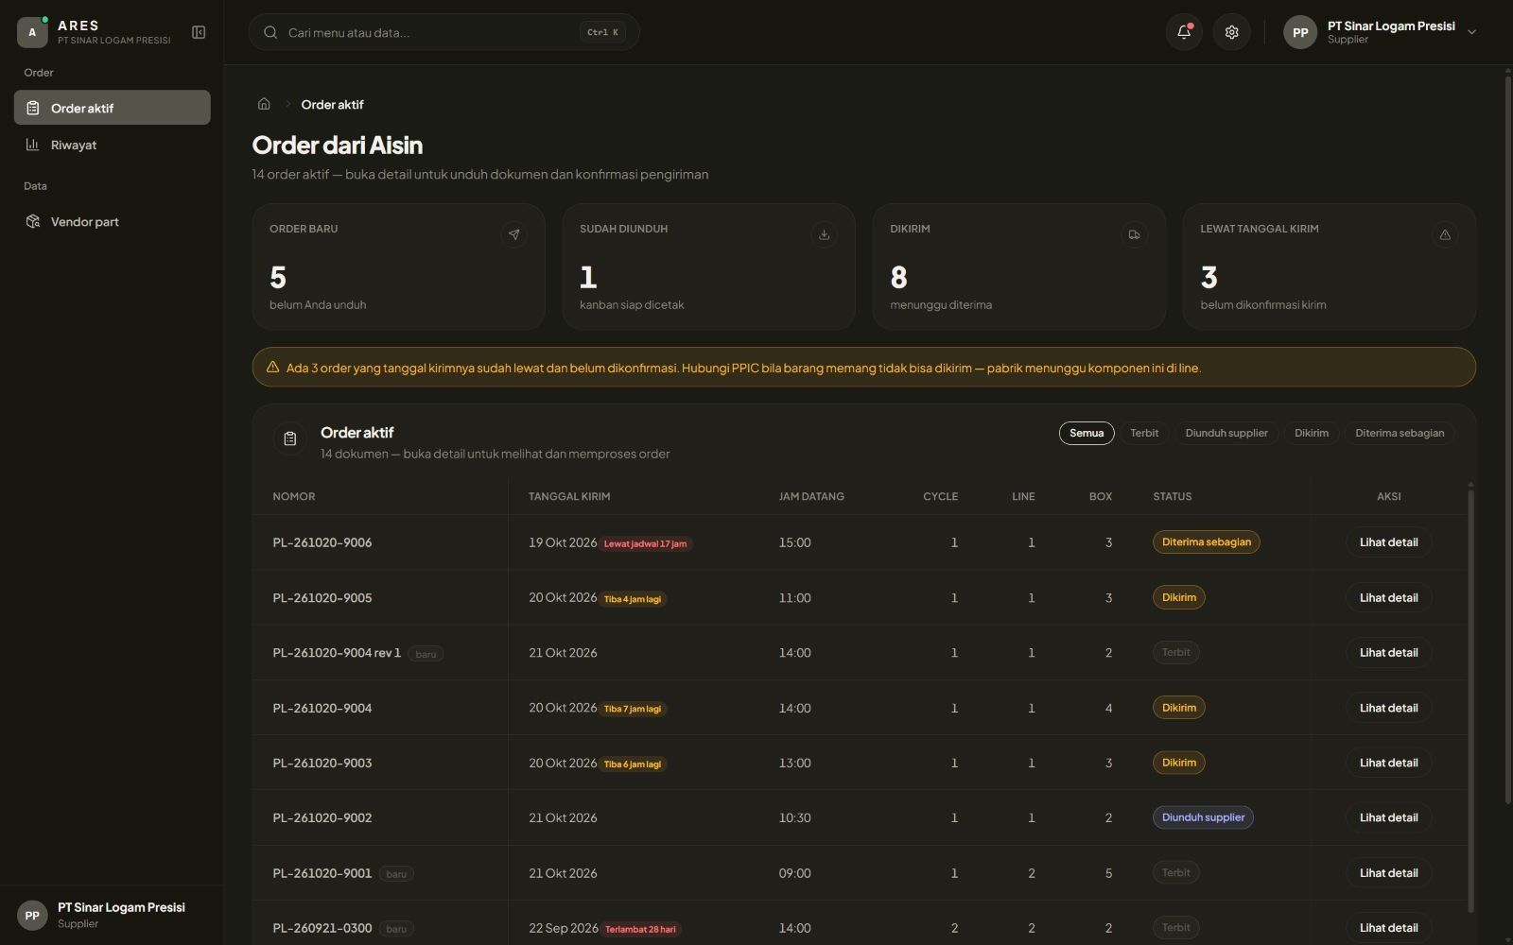
FLOW 06
SUPPLIER
Supplier melihat order baru
Supplier membuka Order aktif, memilih order, lalu mengunduh Order Sheet, kartu Kanban, dan CSV dari halaman detail.
OUTPUT PROSES
Dokumen order siap diunduh
ARES · e-Kanban supplier
06 / 11

Slide 7
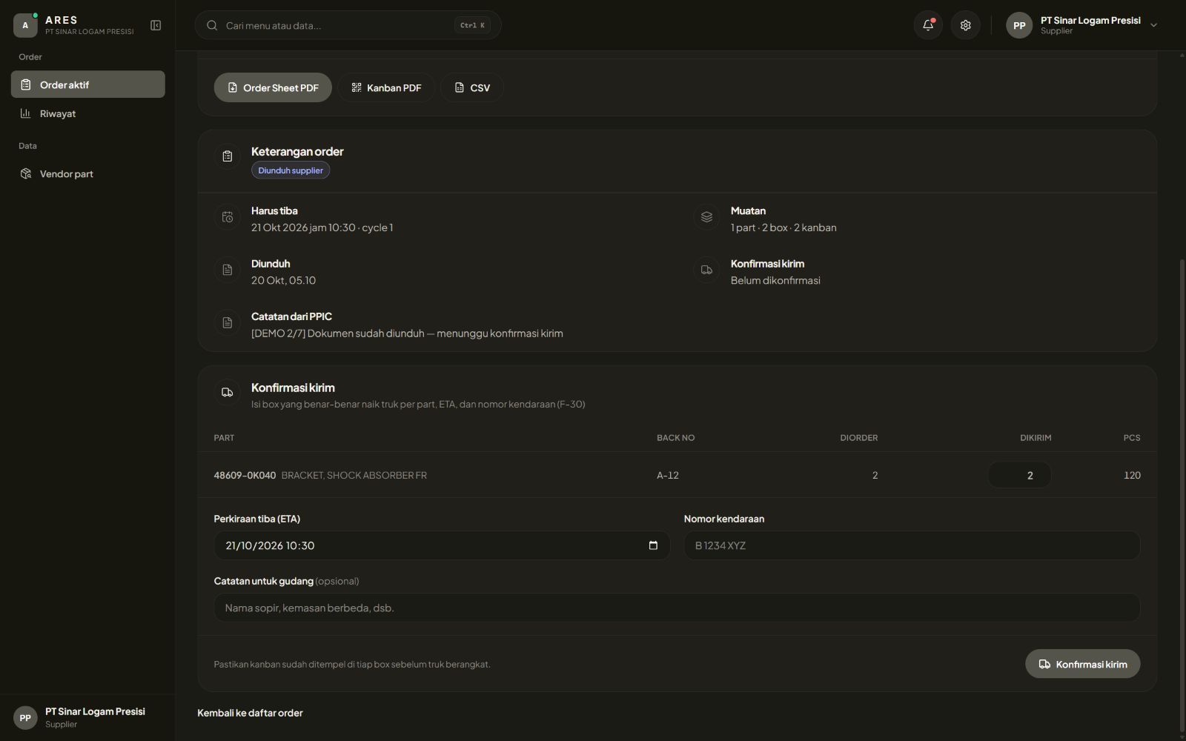
FLOW 07
SUPPLIER
Supplier mengonfirmasi pengiriman
Supplier mengisi jumlah box yang benar-benar naik truk, ETA, dan nomor kendaraan sebelum keberangkatan.
OUTPUT PROSES
ETA dan jumlah kirim tercatat
ARES · e-Kanban supplier
07 / 11

Slide 8
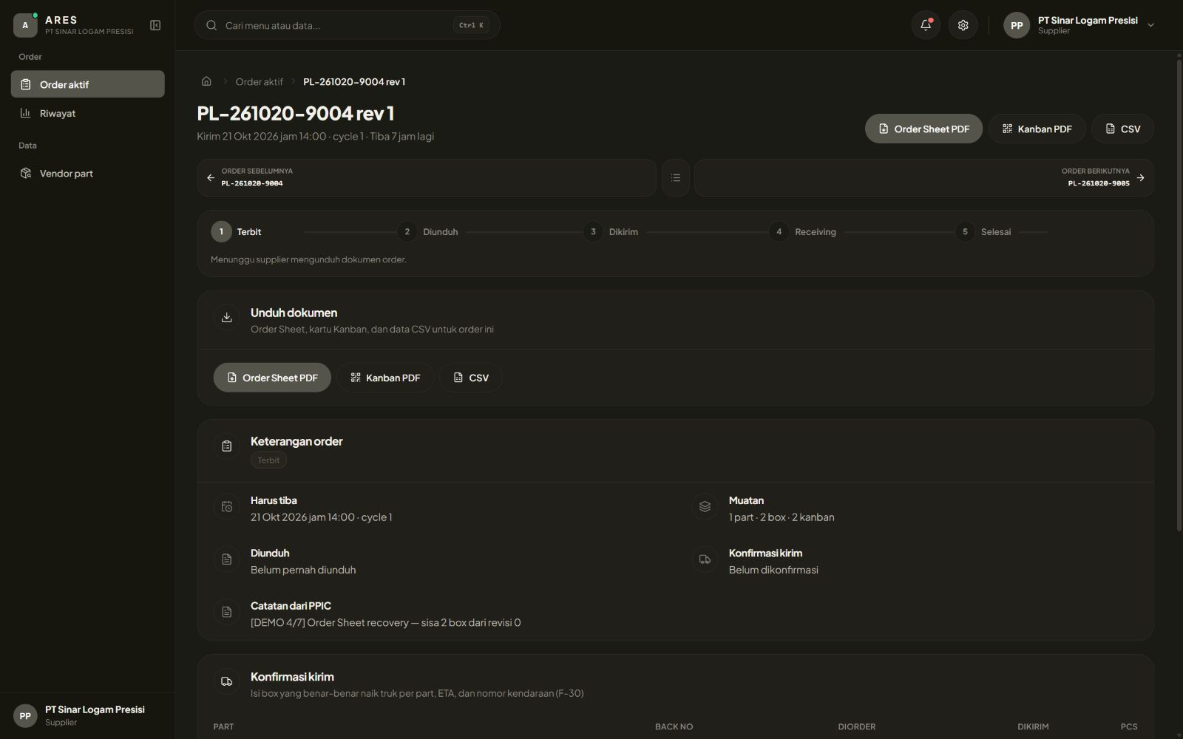
FLOW 08
ARES / SUPPLIER
ARES membuat Order Sheet recovery
Jika supplier mengirim sebagian, ARES menerbitkan revisi berisi sisa box yang belum terkirim. Supplier mengunduh dokumen recovery untuk pengiriman berikutnya.
OUTPUT PROSES
Sisa kirim menjadi order revisi
ARES · e-Kanban supplier
08 / 11

Slide 9
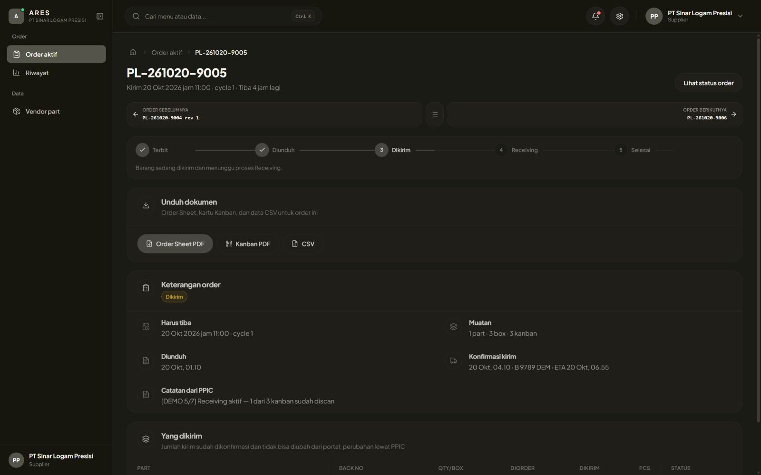
FLOW 09
SUPPLIER
Barang dikirim ke Aisin
Supplier membawa barang, kanban yang terpasang pada box, dan Delivery Sheet. Status order berubah menjadi Dikirim dan menunggu Receiving.
OUTPUT PROSES
Order menunggu proses receiving
ARES · e-Kanban supplier
09 / 11

Slide 10
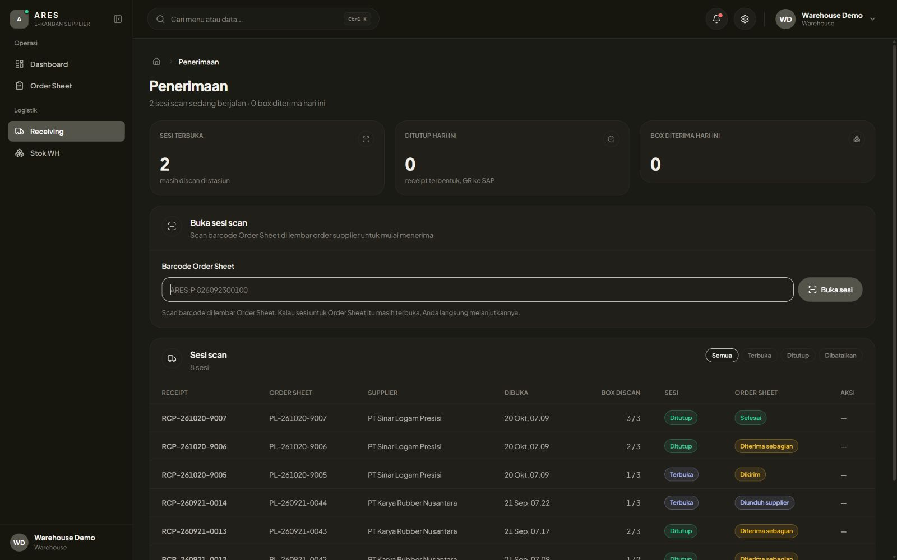
FLOW 10
PPIC WAREHOUSE
Delivery Sheet membuka sesi receiving
Petugas memindai barcode Delivery Sheet untuk memilih pengiriman. ARES membuka sesi receiving dan menampilkan target box yang harus diterima.
OUTPUT PROSES
Sesi receiving siap menerima scan
ARES · e-Kanban supplier
10 / 11

Slide 11
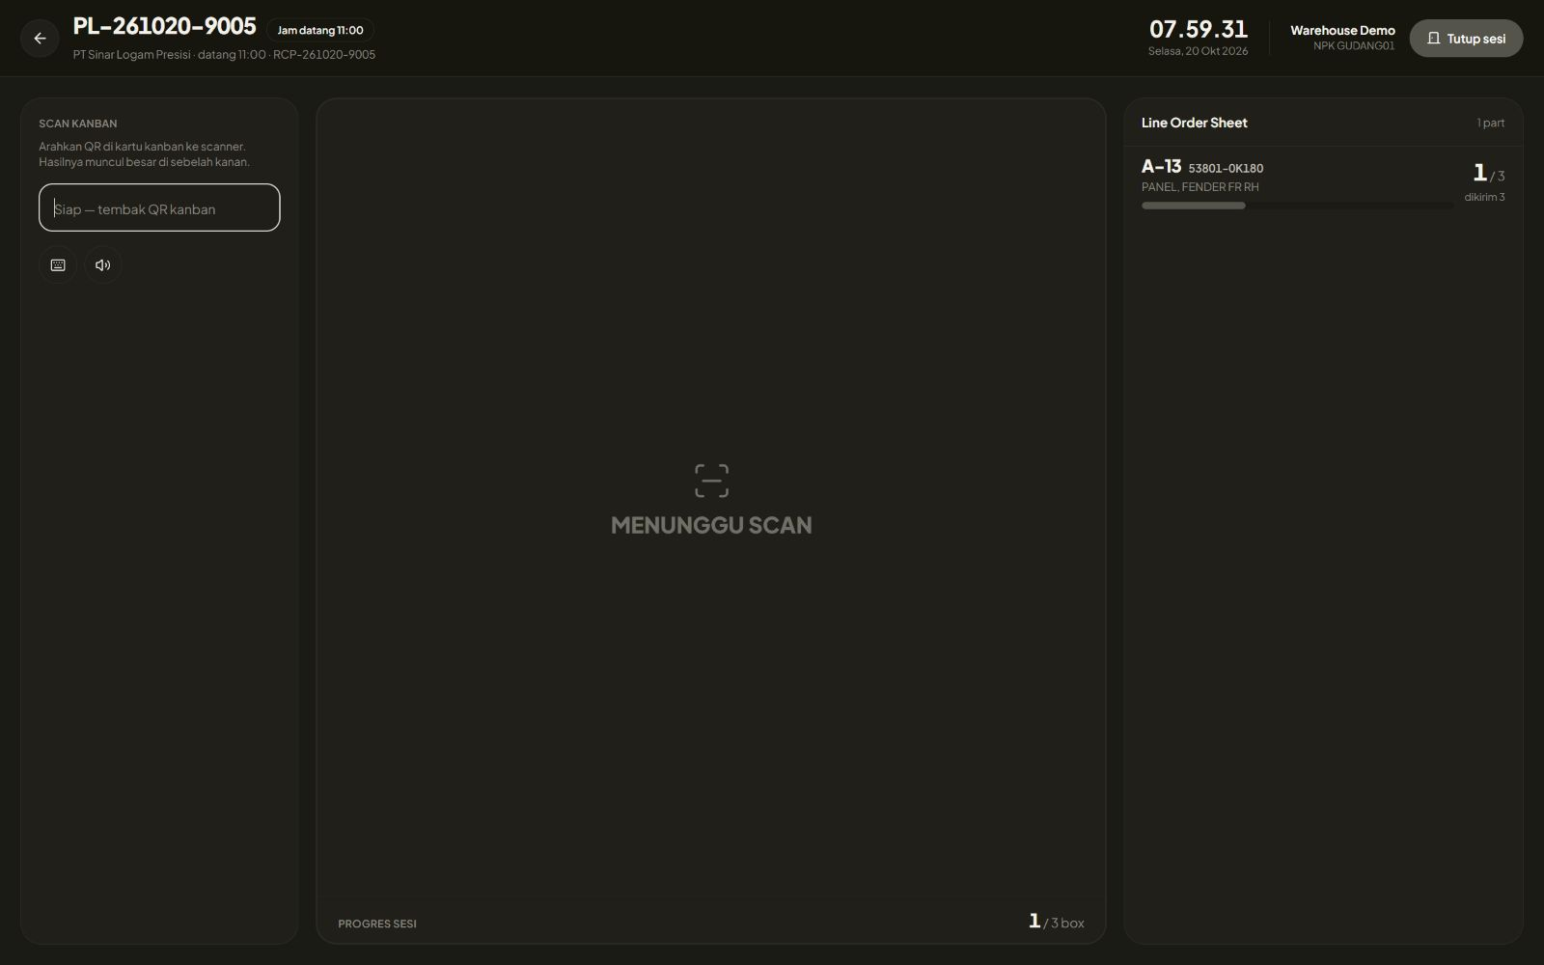
FLOW 11
PPIC WAREHOUSE
Receiving memindai setiap kanban
Di dalam sesi receiving, petugas memindai QR kanban pada setiap box. ARES mencatat box yang diterima dan mengonsumsi order asal.
OUTPUT PROSES
Penerimaan dan progress scan tercatat
ARES · e-Kanban supplier
11 / 11

